Slide 2
Agenda - Kryptowährung
Geld
Kryptowährung
Zukunft

Slide 3
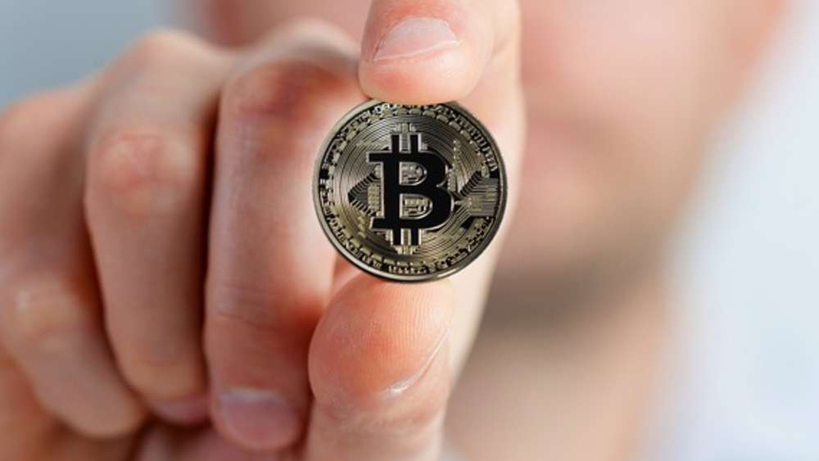
Was ist Geld?

Slide 4
„Im praktischen Gebrauch ist Geld ein Zahlungsmittel, das sich von einfachen Tauschmitteln dadurch unterscheidet, dass es nicht unmittelbar den Bedarf eines Tauschpartners befriedigt, sondern auf Grund allgemeiner Akzeptanz zu weiterem Tausch eingesetzt werden kann.“
Quelle: https://de.wikipedia.org/wiki/Geld

Slide 5
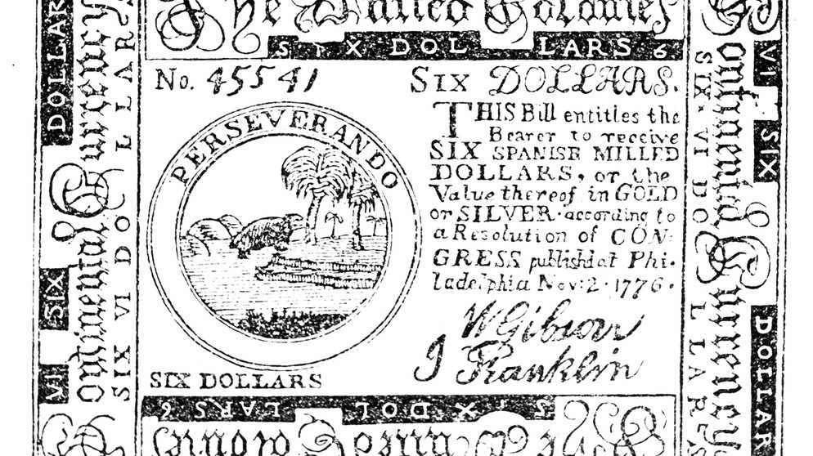

Slide 6
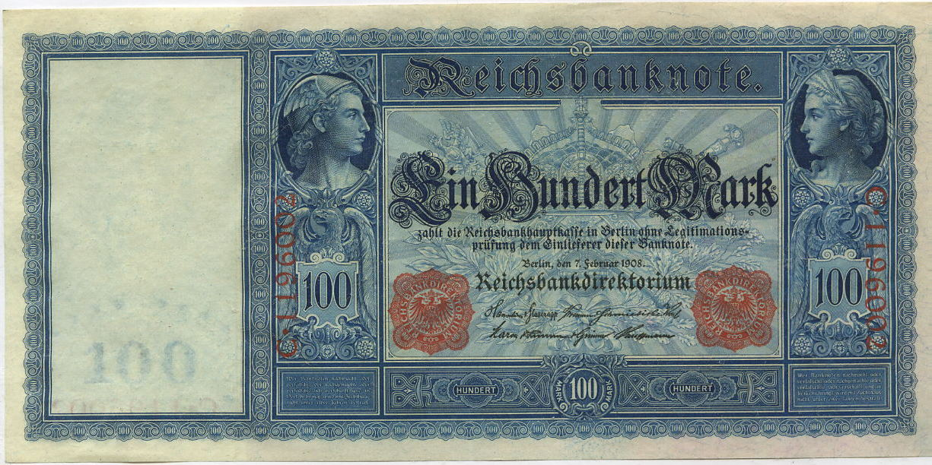

Slide 7
Geschichte: Geld
Banknote war zu Beginn ein Optionsschein auf Gold
Geldwert sollte errechnet werden aus der Güterproduktion
Goldstandard wurde aufgegeben, weil es begrenzt ist
Geld ist selbst Handelsware geworden
Zentrale Steuerung durch EZB & FED
Finanzmarkt führt die Idee des Geldes ins Absurde
10% der Menschen arbeiten im Finanzmarkt
Notes:
Fiatgeld ist ein Objekt ohne inneren Wert, das als Tauschmittel dient.
Altpapier wird einfach verbrannt
Werte der Börse in Gold umgerechnet, ist unser Finanzsystem auf dem Stand der 20er Jahre

Slide 8
„Geld ist bedrucktes Papier“ – ohne Wert

Slide 9
Probleme mit Geld
Korruption
Manipulation
Stellenwertsystem
…

Slide 10
Kryptowährung
Digitales Zahlungsmittel
Prinzip der Kryptographie
Dezentral
„Sicher“
Kontostand errechnet sich aus den Transaktionen
Transaktionen werden von „Minern“ ausgeführt
Erste Öffentliche Währung: Bitcoin

Slide 11
Bitcoin
Januar 2009: Bitcoin v0.1 released
Basis: Blockchain Technologie
Festgelegter Kurs: 1$ = 1.309,03 BTC (Oktober 2009)
erste öffentliche Bezahlung = 2 Pizzen für 10.000 BTC
https://twitter.com/bitcoin_pizza
Kurs heute 1 BTC = ca. 10500 USD
Transaktionen werden mehrfach bestätigt

Slide 12
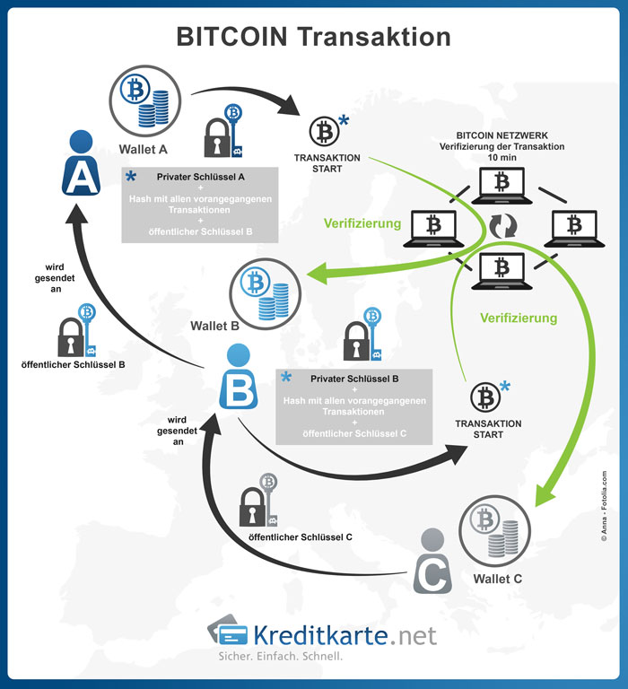
Transaktion
Definition: Summe der Eingänge und Summe der Ausgänge müssen übereinstimmen
konventionell: der Bank vertrauen
Kryptowährung: Bestätigung der Transaktion durch eine Mehrheit von sich misstrauenden und gegenseitig kontrollierenden Teilnehmern

Slide 13
Kryptowährung – Aktueller Stand
Ca. 4000 Kryptowährungen entstanden
Täglich werden neue Kryptowährungen veröffentlicht
Eigene Tradingplattformen für Kryptowährung
Durchgesetzte Basistechnologien: Ethereum

Slide 14
Ethereum
Kryptowährung Ether
Plattform für Distributed Apps (DAPPS)
Smart Contracts
E-Voting Systeme
Virtuelle Organisationen
Identity Management
Verwendung Ether
Zahlungsmittel für Transaktionsverarbeitungen
Finanzierung von Startups auf Basis von Blockchaintechnologie (ICO)

Slide 15
Smart Contracts
Vertragsbedingungen werden in der Ethereum Blockchain hinterlegt
Bei Eintreffen der Zahlungsbedingung wird die Zahlung direkt ausgelöst
Beispiel: Versteigerung
Während der Versteigerung
Adressen und Einsätze aller Teilnehmer werden registriert
Bei Auktionsende
Automatische Bezahlung des Höchstbietenden

Slide 16
Krypto-Start-Ups
Idee
Finanzierung
Firmenanteile
Entwicklung einer Idee auf Basis von Blockchain
Finanzierung einer Geschäftsidee durch Kryptowährung
i.d.R. wird durch das Start-Up eine neue Kryptowährung erzeugt
Anteile / Erzeugte Kryptowährungen werden an Investoren ausgezahlt

Slide 17
Beispiele
Gebrauchtwagendokumentation
Medizinische Dokumentationen
Globale Überweisungen
Einfacherer Zugang zu erneuerbaren Energien
…

Slide 18
Aussicht
Dezentrales Zahlungssystem?
Ethereum als Grundlage für Internet-of-Things?
Es wird ein Standard benötigt den alle verstehen…
Lampen / Automobile / Kühlschränke / Türschlösser
Smart Contracts?
Beispiel savedroid

Slide 19
Vielen Dank

Slide 20
Interessante Links
EZB Analyse zu Bitcoin https://www.forbes.com/sites/jonmatonis/2012/11/03/ecb-roots-of-bitcoin-can-be-found-in-the-austrian-school-of-economics/#5448f1533b18
FIAT einfach erklärt https://www.youtube.com/watch?v=HrRL6q0UVsE
Wie funktioniert eine Transaktion?
https://www.btc-echo.de/tutorial/wie-funktioniert-eine-bitcoin-transaktion/
https://www.kaspersky.de/blog/ethereum-ico/14993/

